Slide 1

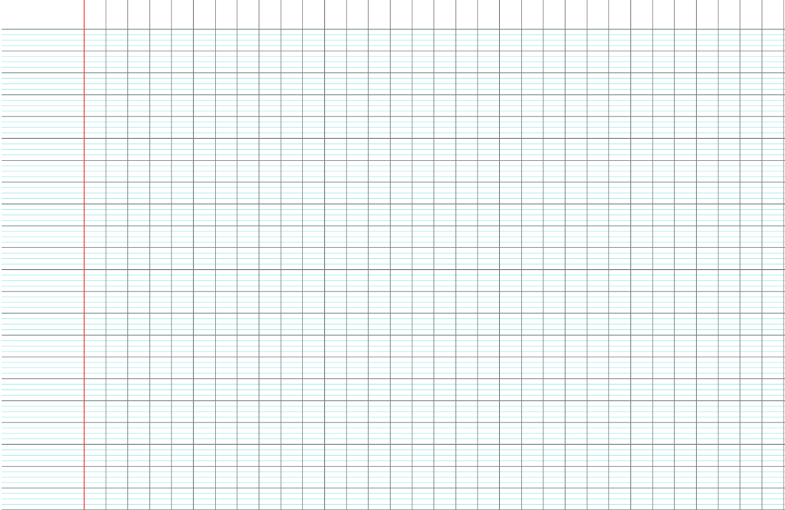
C’est quoi la géométrie repérée ?

Slide 2
Rappel :
Coordonnées du milieu d’un segment
Coordonnées d’un vecteur
Longueur d’un vecteur et distance entre deux points :
Equation cartésienne de droite

Slide 3
Rappel :
Coordonnées du milieu d’un segment
Coordonnées d’un vecteur
Longueur d’un vecteur et distance entre deux points :
Equation cartésienne de droite

Slide 4
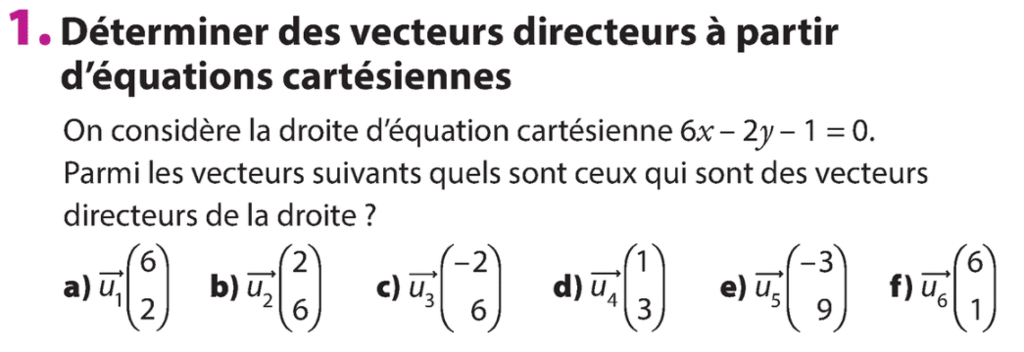

Slide 5


Slide 6
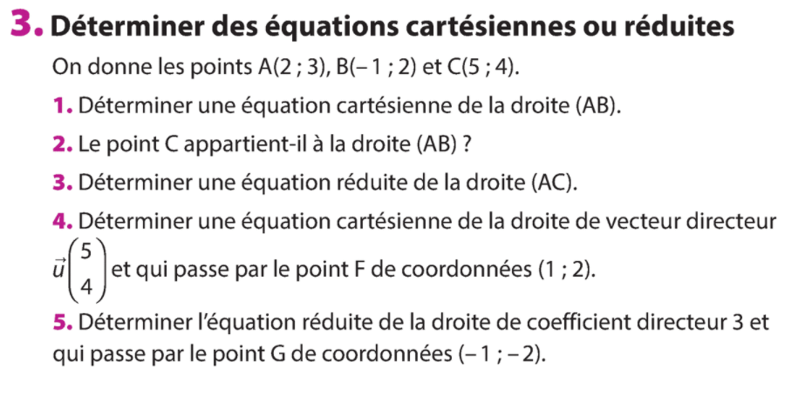

Slide 7


Slide 8


Slide 9



Slide 10
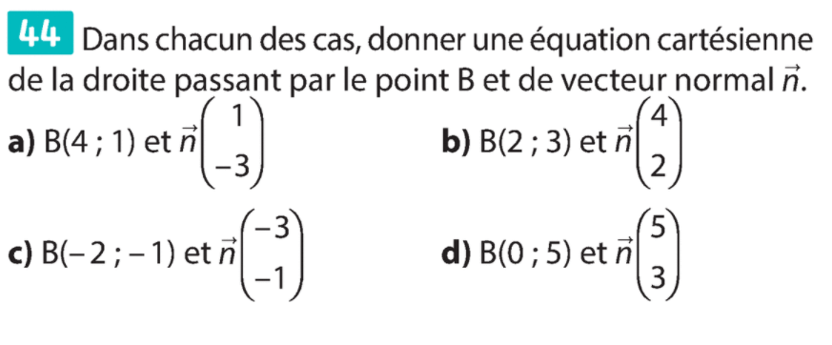

Slide 11


Slide 12



Slide 13


Slide 14
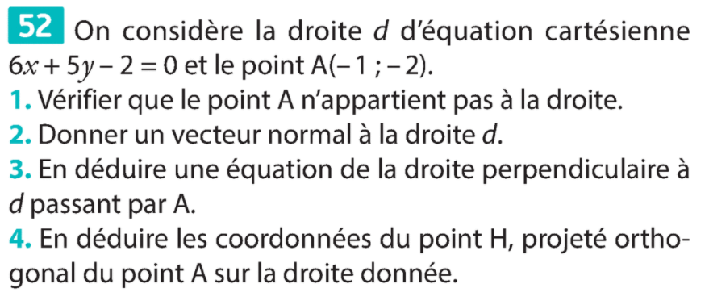

Slide 15
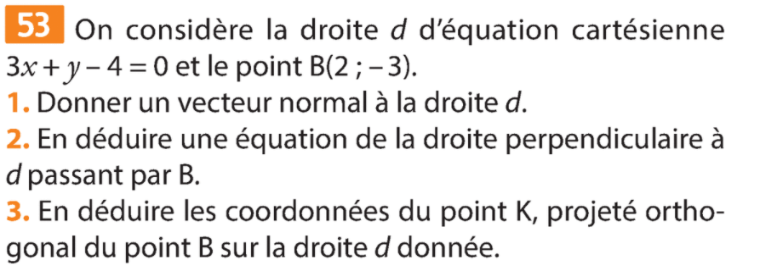

Slide 16
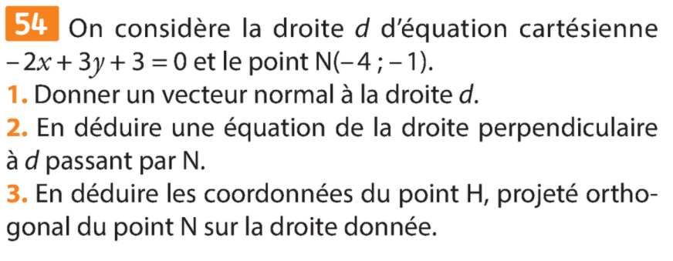

Slide 17
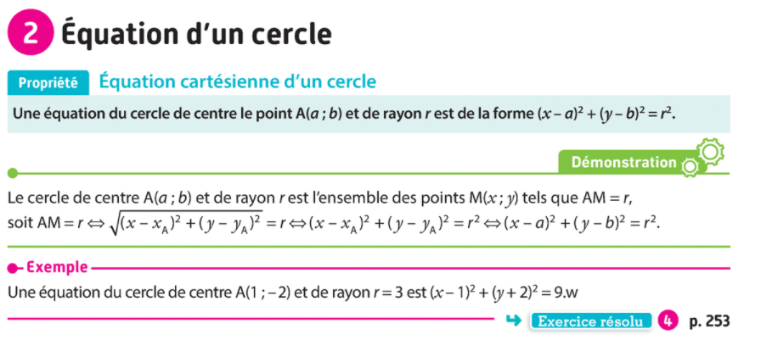

Slide 18


Slide 19


Slide 20
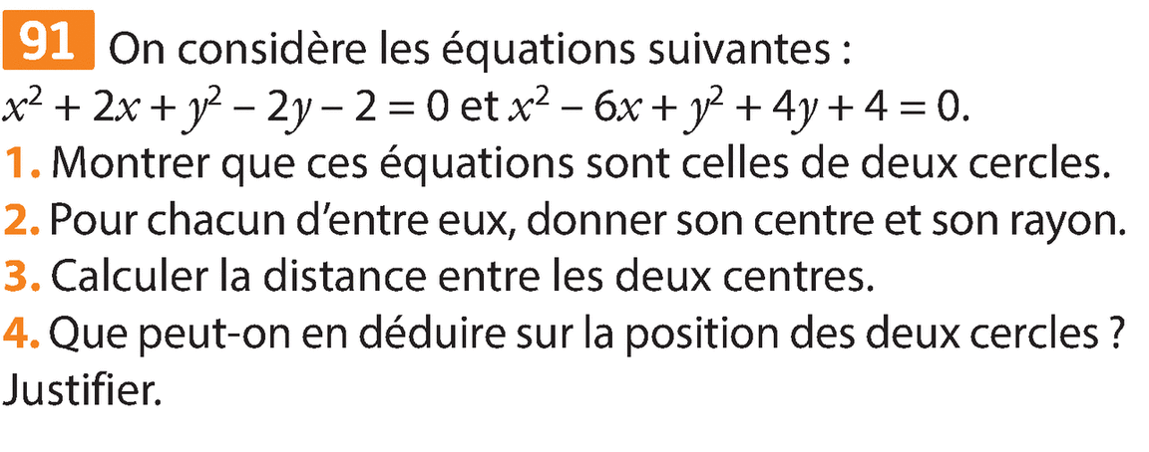

Slide 21
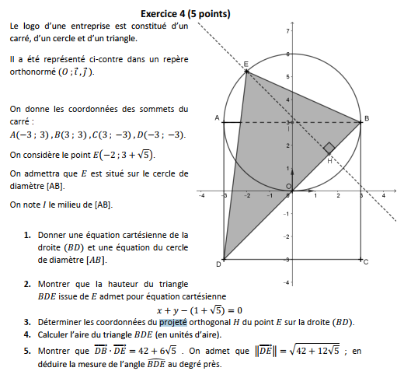




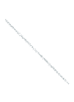



Slide 22
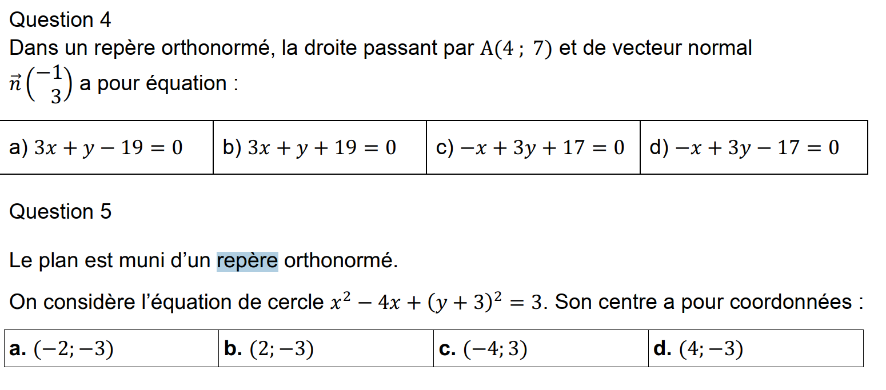


Slide 23


Slide 24
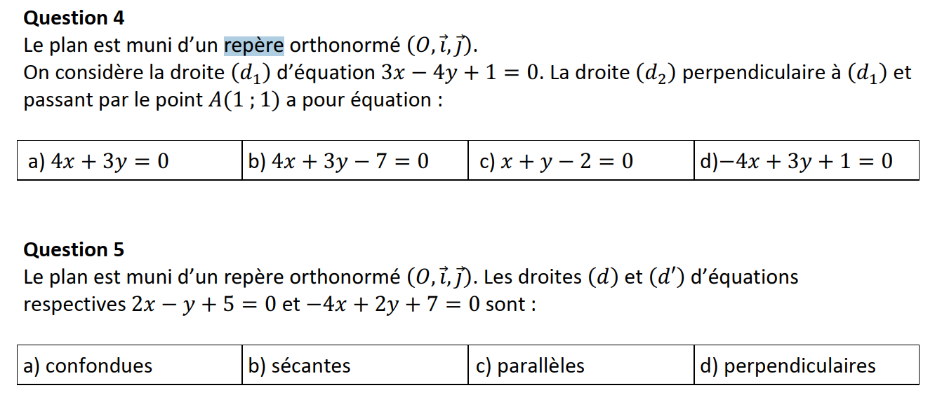

Slide 25
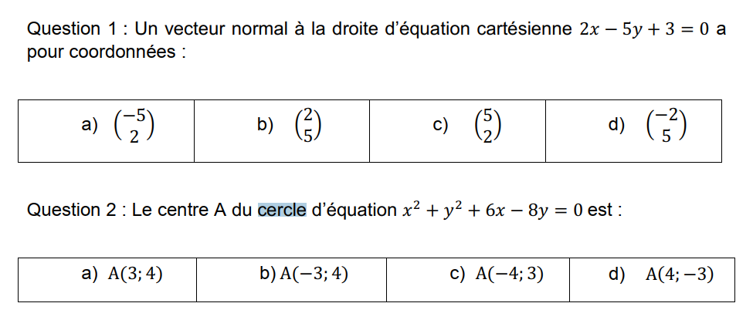

Slide 26


Slide 27
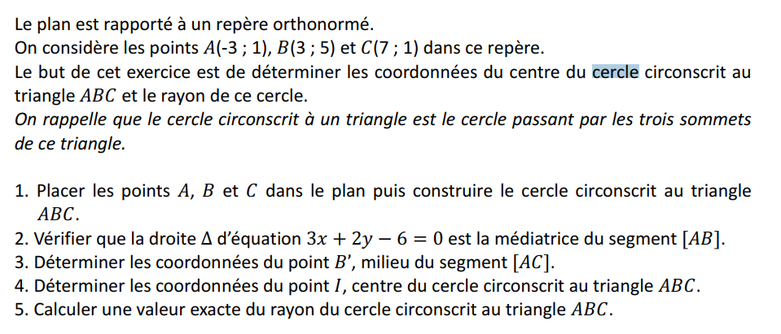

Slide 28


Slide 29


Slide 31
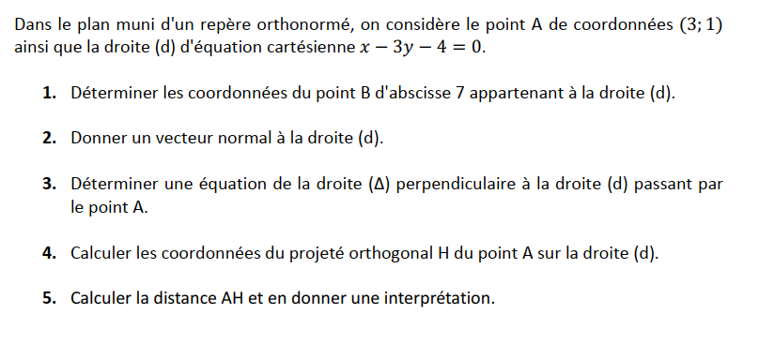

Slide 32
